Slide 1

EL REBOTE QUE
NO LLEGA AL MOSTRADOR
Cuarto año consecutivo de caída en ventas del Día del Padre
PyME minorista: -17,2% acumulado en el primer semestre 2026
Consumo minorista · Día del Padre 2026 · Fuente: CAME
ESTRATEGIA · DECISIÓN · EJECUCIÓN
Lunes 23 de Junio de 2026
Notes:
Portada. El superavit record de mayo y el mostrador vacio de junio son las dos caras del mismo modelo. Cuarto año consecutivo de caida en el Dia del Padre. PyME minorista acumula -17,2% en el primer semestre 2026.

Slide 2
-17,2%
VENTAS MINORISTAS PyME — PRIMER SEMESTRE 2026
13 meses consecutivos de caída real · Sin un solo mes positivo en 2026
El superávit récord de mayo no llega al mostrador de junio
«El supéravit récord de mayo y el mostrador vacío de junio son las dos caras del mismo modelo»
Notes:
HOOK. -17,2% en el primer semestre. 13 meses consecutivos de caida. Cero meses positivos en 2026. Mientras el pais acumula el mayor superavit de su historia, el comercio minorista PyME no puede salir del rojo. El superavit record de mayo y el mostrador vacio de junio son las dos caras del mismo modelo.

Slide 3
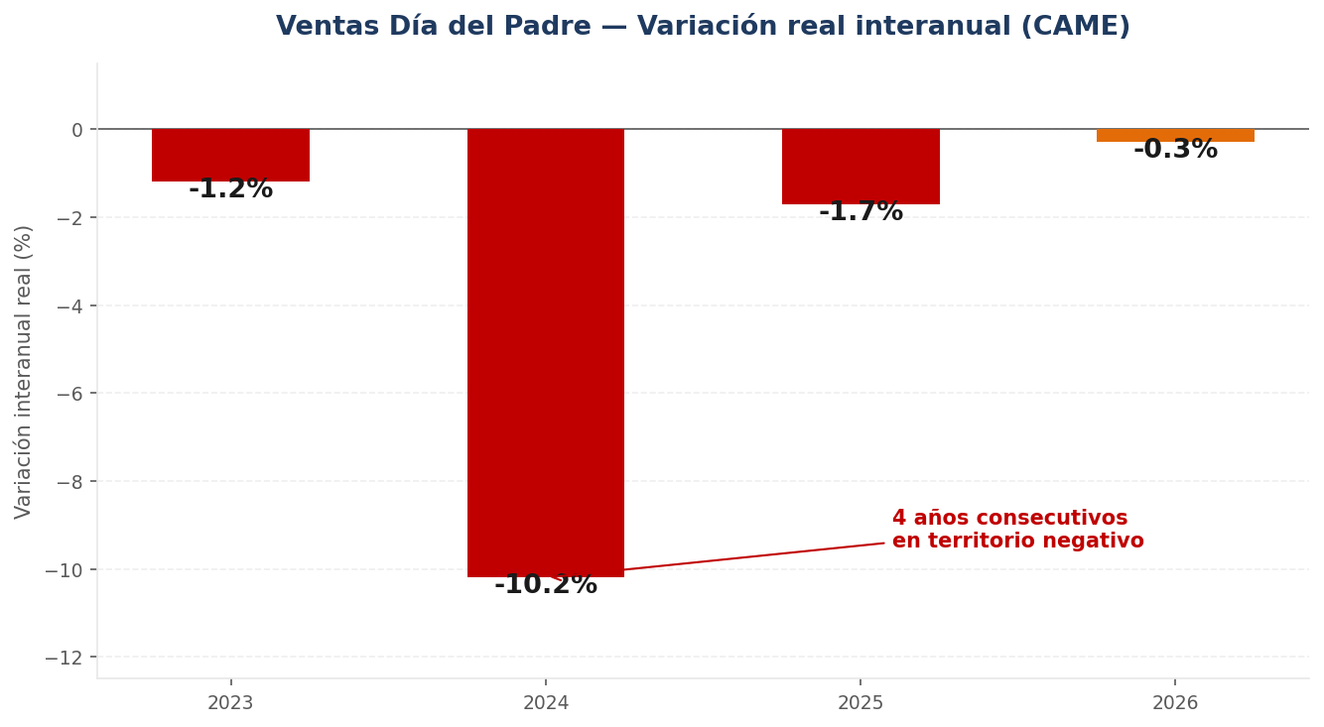
CUATRO AÑOS DE MOSTRADOR EN ROJO
2023
2024
2025
2026
-1,2%
-10,2%
-1,7%
-0,3%
Peor
registro
Leve
mejora
«El supéravit récord de mayo y el mostrador vacío de junio son las dos caras del mismo modelo»
Notes:
SITUACION. Cuatro años consecutivos en negativo. 2024 fue el peor: -10,2%. 2026 es el mas leve: -0,3%. Pero sigue siendo negativo. Cuatro años sin recuperarse. Fuente: CAME. El superavit record de mayo y el mostrador vacio de junio son las dos caras del mismo modelo.

Slide 4
80%
Y de todas formas cayeron las ventas.
El problema no es la oferta financiera.
El problema es el ingreso real.
de comercios ofreció
promoción activa
38,1%
impacto moderado
36,5%
movimiento insuficiente
18,0%
ningún estímulo
7,4%
factor determinante
Percepción comerciantes — CAME, junio 2026
«El supéravit récord de mayo y el mostrador vacío de junio son las dos caras del mismo modelo»
Notes:
RELEVANCIA. 8 de cada 10 comercios salió a buscar la venta con descuentos y cuotas. Resultado: caida igual. El 54,5% de los comerciantes combina 'insuficiente' y 'ningún estimulo'. Solo 1 de cada 13 sintio que el Dia del Padre fue un driver real. La demanda no responde a la oferta crediticia porque el problema es el ingreso, no el acceso. El superavit record de mayo y el mostrador vacio de junio son las dos caras del mismo modelo.

Slide 5
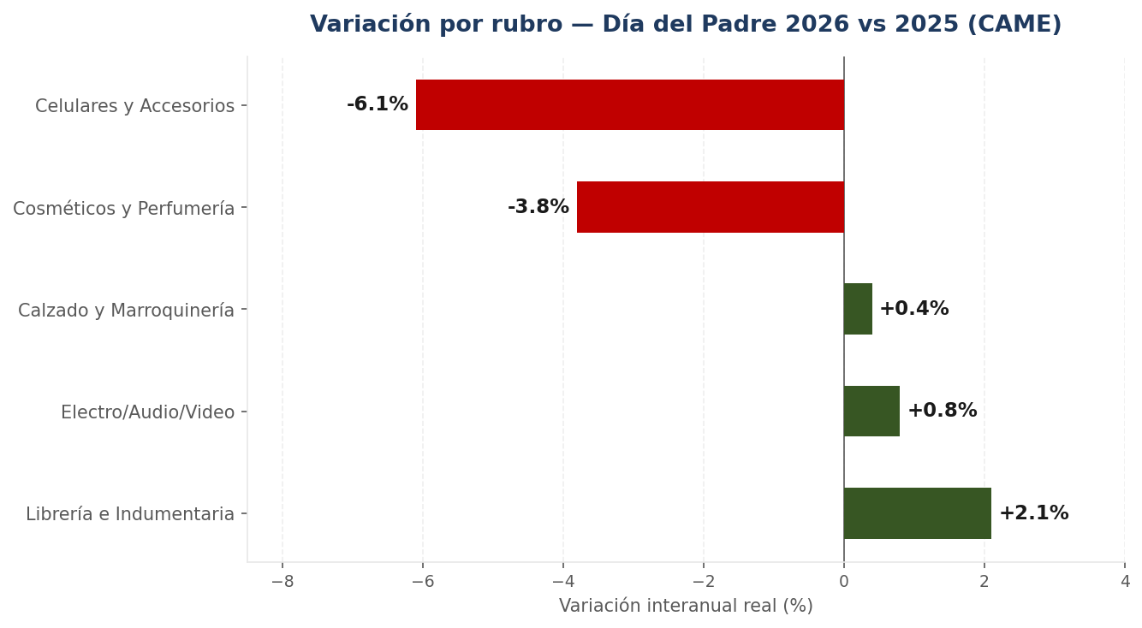
QUÉ COMPRA EL CONSUMIDOR CUANDO NO LE ALCANZA
El consumidor compra lo funcional, abandona lo aspiracional
Librería e Indumentaria sube. Celulares cae -6,1%.
«El supéravit récord de mayo y el mostrador vacío de junio son las dos caras del mismo modelo»
Notes:
IMPACTO REAL. El grafico lo dice todo: los rubros que suben son los de regalo practico y economico — indumentaria, calzado. Los que caen son los aspiracionales: celulares -6,1%, cosmeticos -3,8%. El consumidor no abandono regalar: recalibrò que regala. Eso tiene implicancias directas para el mix de producto de cualquier empresa que vende al consumidor final. El superavit record de mayo y el mostrador vacio de junio son las dos caras del mismo modelo.

Slide 6
EL TICKET QUE SUBE... Y CAE
2025
2026
$41.302
$78.986
+91% NOMINAL
↓ en términos reales
ticket promedio
Día del Padre
ticket promedio
Día del Padre
Más pesos. Menos poder de compra. La inflación erosiona el regalo.
El ticket subió 91% nominal porque los precios subieron — no porque el consumidor compre más.
«El supéravit récord de mayo y el mostrador vacío de junio son las dos caras del mismo modelo»
Notes:
DATO CLAVE. El ticket promedio subio de $41.302 a $78.986. Parece que la gente gasta mas. Pero es la inflacion: los precios subieron, el poder adquisitivo no. El consumidor gasta mas pesos para comprar menos producto. Esta es la trampa del dato nominal en Argentina. El superavit record de mayo y el mostrador vacio de junio son las dos caras del mismo modelo.

Slide 7
DOS VELOCIDADES QUE NO SE COMUNICAN
MACRO
COMERCIO PYME
+ Superávit mayo: USD 3.504M (récord)
- Ventas H1 2026: -17,2% real
+ Exportaciones: +34,4% interanual
- 13 meses consecutivos en baja
+ Reservas BCRA: en alza
- 80% con promociones activas: sin efecto
+ Tipo de cambio: dentro de la banda
- Consumidor migra al mayorista
+ Riesgo país: en baja
- Cierre de locales en aceleración
«El supéravit récord de mayo y el mostrador vacío de junio son las dos caras del mismo modelo»
El que decide expansión mirando el superávit está usando el mapa equivocado.
Notes:
IMPLICANCIA. Esta es la desconexion central: la macro funciona, el mostrador no. Quien decida abrir un local, ampliar la red de distribución minorista o aumentar el credito al canal PyME basandose en el superavit y las reservas esta cometiendo un error de lectura. Los datos que importan para el consumo interno son el salario real y el indice de ventas minoristas, no el saldo de la balanza comercial. El superavit record de mayo y el mostrador vacio de junio son las dos caras del mismo modelo.

Slide 8
TRES LECTURAS PARA EL SEGUNDO SEMESTRE
OPTIMISTA — 25%
Salario real crece 2+ puntos sobre inflación en julio-agosto. Julio sin feriados muestra rebote. El consumo toca piso en Q3 y empieza a recuperarse en Q4.
Trigger: IPC julio < 3% + paritarias por encima de inflación
BASE — 55%
El consumo se estabiliza en la zona de -3% a -5% real. Sin caída libre, pero sin rebote. El comercio PyME sigue en modo supervivencia hasta fin de año.
Trigger: salario real plano, inflacion en rango 3-4% mensual
ADVERSO — 20%
Aceleración inflacionaria en H2 erosiona más el ingreso real. Cierre masivo de locales. El índice de ventas cae a -25% o más en algún mes de Q4.
Trigger: TC sale de banda o shock de costos por importaciones
«El supéravit récord de mayo y el mostrador vacío de junio son las dos caras del mismo modelo»
Notes:
ESCENARIOS. El optimista requiere que el salario real empiece a crecer por encima de la inflacion en julio. El base, que es el mas probable, implica estabilizacion sin rebote — el comercio PyME aguanta pero no crece. El adverso requiere un shock adicional. La variable clave a monitorear es el IPC de julio y las paritarias. El superavit record de mayo y el mostrador vacio de junio son las dos caras del mismo modelo.

Slide 9
LO QUE HAY QUE HACER ESTA SEMANA
ALTA
Auditar mix de producto para H2. Priorizar segmento precio medio-bajo y regalo funcional. El consumidor del Día del Padre compró indumentaria, no celulares.
Criterio: mix ajustado antes del Día del Niño
MEDIA
Proveedores del canal PyME: revisar política de crédito. 13 meses de caída implican estrés de capital de trabajo. El riesgo de incobrabilidad sube.
Criterio: scoring de clientes actualizado con datos de ventas junio
MONITOREAR
Ventas minoristas julio (CAME, agosto): primer dato sin distorsión de feriados. Si no rebota, confirmar escenario base y postergar cualquier plan de expansión.
Trigger: variación < -5% en julio = alerta
«El supéravit récord de mayo y el mostrador vacío de junio son las dos caras del mismo modelo»
Notes:
RECOMENDACIONES. Alta prioridad esta semana: ajustar el mix de producto antes del proximo evento comercial — el Dia del Nino en agosto. Media: revisar el credito al canal. Monitoreo: julio sin feriados es el primer termometro real del consumo. El superavit record de mayo y el mostrador vacio de junio son las dos caras del mismo modelo.

Slide 10
«El supéravit récord de mayo
y el mostrador vacío de junio
no se contradicen.
Son las dos caras de un modelo que todavía no cerró el círculo.»
Agop Karagoz — Director, Kartal Consulting
El único dato que puede revertir esta tendencia
es el salario real creciendo por encima de la inflación.
Hasta que eso ocurra, el mostrador sigue en rojo.
KARTAL Consulting | kartal.com.ar | Junio 2026
Notes:
CIERRE. El comercio PyME no va a recuperarse mientras el salario real no crezca. El superavit sirve para reforzar reservas y anclar el tipo de cambio. No para pagarle el regalo del Dia del Padre a la familia argentina. Esa es la brecha que el modelo todavia no cerro.

